Slide 1
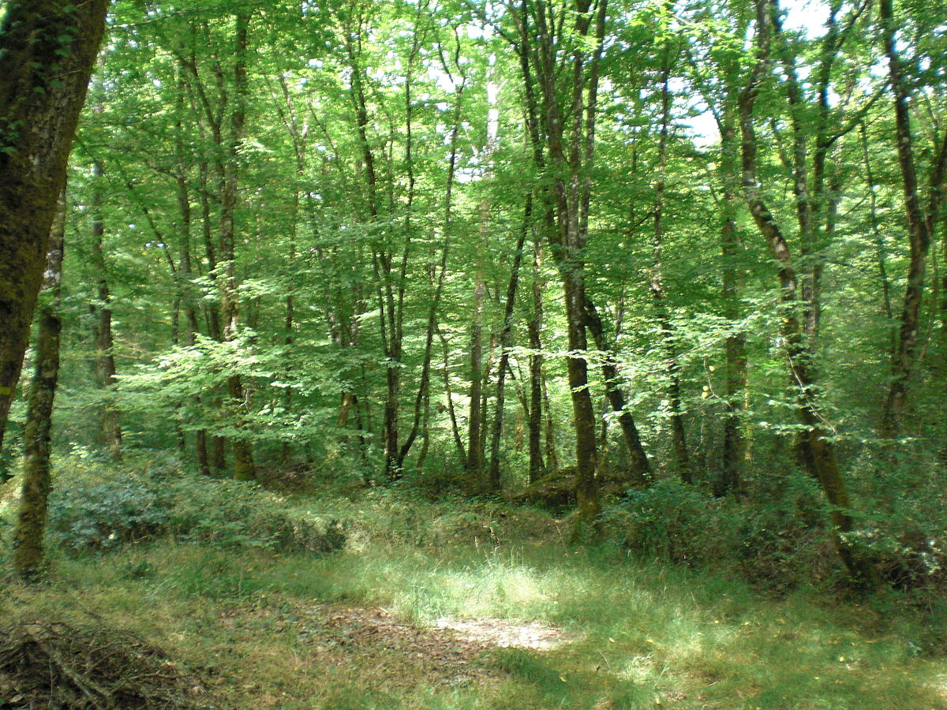
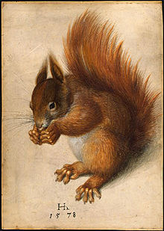
Il y a 4 écureuils

Slide 2
Combien d’écureuils sont cachés dans la forêt?

Slide 3
2 écureuils sont cachés dans la forêt

Slide 4
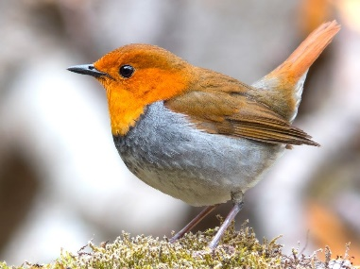
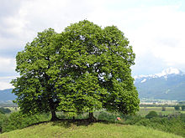
Il y a 5 oiseaux

Slide 5
Combien d’oiseaux se sont cachés dans l’arbre?

Slide 6
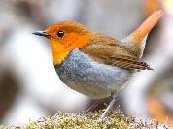
3 oiseaux sont cachés dans l’arbre.

Slide 7
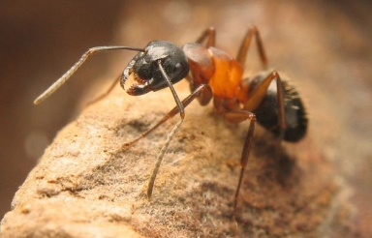
Il y a 6 fourmis

Slide 8
Combien de fourmis se sont cachées dans le champ?

Slide 9
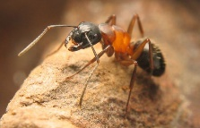
3 fourmis se sont cachées dans le champ.

